Slide 1
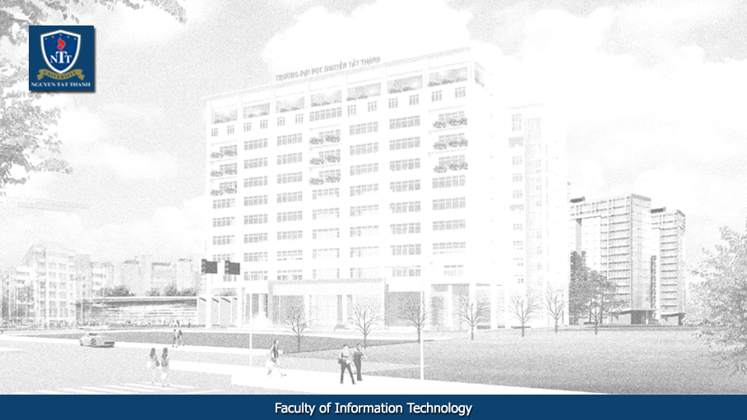

Quản Lý Dự Án
Bộ môn Kỹ thuật phần mềm
Khoa Công nghệ thông tin
Trường Đại học Nguyễn Tất Thành

Slide 2
Nội dung
Tổng quan về quản lý dự án
Phân tích chi phí
Vai trò, trách nhiệm và giải trình
Tài chính, dự toán ngân sách
Lập kế hoạch
Quản lý rủi ro
Kế hoạch triển khai
Theo dõi tiến độ
Bài học kinh nghiệm

Slide 3
1. Tổng quan về quản lý dự án
Sinh viên cần hiểu rõ các thuật ngữ sau:
Dự án là gì?
Quản lý dự án là gì?

Slide 4
1. Tổng quan về quản lý dự án
Dự án là một nỗ lực được thực hiện để tạo ra một sản phẩm, dịch vụ hoặc kết quả nào đó. Một dự án được định nghĩa là một tập hợp các hoạt động, có thời gian bắt đầu và kết thúc để hoàn thành mục tiêu.
Các đặc điểm chính của một dự án là:
Dự án có một điểm bắt đầu và điểm kết thúc xác định
Dự án đang cố gắng để đạt được một mục tiêu mới
Dự án phải đáp ứng các yêu cầu của khách hàng hoặc các bên liên quan

Slide 5
1. Tổng quan về quản lý dự án
Quản lý dự án là một qui trình kỷ luật để lập kế hoạch, tổ chức, thúc đẩy và kiểm soát các nguồn lực để đạt được các mục tiêu dự án cụ thể.
Mục đích của quản lý dự án là đạt được các mục tiêu và chỉ tiêu của dự án trong khi vẫn bảo đảm được 4 yếu tố: phạm vi, thời gian, chất lượng và chi phí của dự án.
Quản lý dự án tạo điều kiện thuận lợi cho quy trình làm việc của dự án với sự cộng tác của các nhóm trong một dự án.

Slide 6
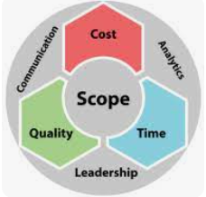
1. Tổng quan về quản lý dự án
4 yếu tố của một dự án
Câu hỏi:
Theo bạn, Yếu tố nào quan trọng nhất?

Slide 7
1. Tổng quan về quản lý dự án
Initiation Phase
Planning Phase
Execution Phase
Monitoring, Controlling & Closing Phase
Chu trình quản trị dự án
gồm 4 giai đoạn như sau:
Câu hỏi:
Giai đoạn nào là quan trọng nhất?

Slide 8
2. Phân tích chi phí
Phân tích chi phí đôi khi được gọi là Phân tích lợi ích - chi phí (Cost Benefit Analysis _ CBA), là một quá trình có hệ thống để tính toán và so sánh lợi ích và chi phí của một dự án cần thực hiện. Phân tích chi phí có mục đích: để xác định có nên ra quyết định đầu tư hay không (cung cấp một cơ sở để so sánh dự án)
Ví dụ: có nên đầu tư tiền bạc để phát triển một phần mềm quản lý nhân sự hay không?. Có nên đầu tư thuê phần mềm quản lý kho hàng hay không?.

Slide 9
2. Phân tích chi phí
Phân tích chi phí được sử dụng để ước tính các chi phí và lợi ích của các quyết định nhằm tìm ra giải pháp thay thế hiệu quả nhất về chi phí. Một CBA hiệu quả cần phải đánh giá được các chi phí sau:
Chi phí trực tiếp: tiền mua thiết bị, máy móc, …
Chi phí gián tiếp: thuế, lương, chi phí quản lý,…
Chi phí vô hình: quảng cáo, tài trợ …
Chi phí cơ hội: tài trợ từ thiện, mua trái phiếu, …
Chi phí rủi ro tiềm tàng: bồi thường tai nạn, thiên tai, …

Slide 10
2. Phân tích chi phí
Và các lợi ích sau:
Trực tiếp
Gián tiếp
Tổng lợi ích
Lợi ích ròng

Slide 11
2. Phân tích chi phí
Tổng lợi ích có lớn hơn tổng chi phí hay không, từ đó sẽ quyết định liệu dự án đó có được đầu tư hay không.
Trong hầu hết các trường hợp, nếu tổng chi phí <= 50% tổng lợi ích và thời gian hoàn vốn không quá một năm, thì dự án đó đáng để thực hiện.
Bài tập:
Sinh viên phân tích lợi ích chi phí cho việc phát triển một phần mềm quản lý bán hàng của một doanh nghiệp.

Slide 12
3. Vai trò, trách nhiệm và giải trình
Vai trò của quản lý dự án:
Quản lý dự án giúp tổ chức / doanh nghiệp có cơ sở phương pháp luận chặt chẽ để triển khai các công việc nhằm đạt được mục tiêu tốt nhất về: chi phí, thời gian và chất lượng sản phẩm PM cho các bên có liên quan.
Thực hiện quản lý dự án theo phương pháp khoa học cùng với một kế hoạch đầy đủ giúp tổ chức / doanh nghiệp tối ưu hóa chi phí đầu tư, bảo đảm chất lượng sản phẩm, theo đúng tiến độ thời gian và vai trò quan trọng của người lãnh đạo quyết định sự thành công của dự án.

Slide 13
3. Vai trò, trách nhiệm và giải trình
Trách nhiệm và giải trình:
Người quản lý dự án đóng vai trò quyết định đối với sự thành bại của dự án bởi vì nó đảm bảo trách nhiệm cho sự thực hiện các mục tiêu của dự án, đồng thời điều phối, phân bổ các nguồn lực của dự án với các bên có liên quan.
Một bản kế hoạch thực hiện dự án là thể hiện trách nhiệm và giải trình của người quản lý dự án trước các tổ chức / doanh nghiệp.
Nhận xét: bản kế hoạch dự án là thể hiện vai trò và trách nhiệm.
1C

Slide 14
4. Tài chính, dự toán ngân sách
Tài chính (Finance) là phạm trù kinh tế phản ánh các quan hệ phân phối của cải xã hội dưới hình thức giá trị phát sinh trong quá trình hình thành, tạo lập, phân phối các quỹ tiền tệ của các chủ thể trong nền kinh tế nhằm đạt được các mục tiêu ở điều kiện nhất định.
Tài chính là tổng hợp những mối quan hệ phát sinh trong quá trình phân phối những nguồn tài chính trong quá trình hoạt động của tổ chức / doanh nghiệp.
Tài chính là yếu tố quan trọng trong quản lý dự án.

Slide 15
4. Tài chính, dự toán ngân sách
Dự toán ngân sách (Budgeting) là những tính toán, dự kiến một cách toàn diện về tài chính mà tổ chức / doanh nghiệp cần có được trong kỳ hoạt động để đạt được mục tiêu, đồng thời chỉ rõ cách thức huy động, sử dụng, phân phối các nguồn lực tài chính để thực hiện nhiệm vụ.
Dự toán ngân sách của dự án trình bày kế hoạch chi và thu của dự án. Nó giải trình theo từng chi tiết các khoản mục và từng công việc trong dự án.
Dừng 1A 19/7

Slide 16
4. Tài chính, dự toán ngân sách
Căn cứ vào thời gian, ngân sách được chia thành ngân sách dài hạn và ngân sách ngắn hạn.
Ngân sách dài hạn là toàn bộ ngân sách dự tính cho các hoạt động của tổ chức trong thời hạn dài (vài năm). Đối với dự án thì ngân sách dài hạn xác định tổng ngân sách cho toàn bộ vòng đời dự án.
Ngân sách ngắn hạn là sự cụ thể hóa ngân sách dài hạn trong khoảng thời gian ngắn hơn (quý, tháng,…). Ngân sách ngắn hạn mô tả chi tiết các khoản chi phí về nhân công, cơ sở vật chất và chi phí khác cho từng nhiệm vụ, công việc.

Slide 17
5. Lập kế hoạch
Lập kế hoạch dự án (Project Planning) là quá trình tiến hành sắp xếp công việc, phân chia nhiệm vụ, lên kế hoạch mục tiêu và đề ra các chiến lược trước khi bắt tay vào thực hiện dự án.
Lập kế hoạch cho dự án rất quan trọng đối với mỗi nhà lãnh đạo của tổ chức / doanh nghiệp nói chung và người quản lý dự án nói riêng. Điều này sẽ giúp từng cá nhân nắm bắt được nhiệm vụ cụ thể đồng thời các nhà quản lý cũng dễ dàng xử lý các tranh chấp liên quan đến nghĩa vụ nếu có.

Slide 18
5. Lập kế hoạch
Bất kỳ dự án nào, dù lớn hay nhỏ, đều có khả năng rất phức tạp. Việc chia nhỏ tất cả các nội dung cần thiết cho một kế hoạch dự án sẽ dễ dàng hơn nhiều bằng cách xem xét dự án của bạn theo các giai đoạn. Để quản lý dự án hiệu quả, trong Sách Kiến thức Quản lý Dự án (PMBOK), đã xác định 5 giai đoạn của một dự án như sau:
Tham khảo: https://www.projectmanager.com/guides/project-planning
Initiation: Giai đoạn bắt đầu một dự án, trong đó các mục tiêu cần phải được xác định thông qua hoạt động nghiệp vụ và tính thực tế của dự án được xác định bởi một nghiên cứu khả thi.

Slide 19
5. Lập kế hoạch
Planning: Trong giai đoạn lập kế hoạch dự án, phạm vi của dự án được xác định bởi bảng cấu trúc phân chia công việc (Work Breakdown Structure _ WBS) và phương pháp để quản lý dự án được quyết định. Chi phí, chất lượng và nguồn lực được ước tính, và một lịch trình dự án với các mốc quan trọng và sự phụ thuộc của nhiệm vụ được xác định. Sản phẩm bàn giao chính của giai đoạn này là bản kế hoạch dự án của bạn.
Câu hỏi: có cần xác định các rủi ro trong giai đoạn này không?

Slide 20
5. Lập kế hoạch
Excution: Các sản phẩm của dự án được hoàn thành trong giai đoạn này. Thông thường, giai đoạn này bắt đầu bằng một cuộc họp khởi động và tiếp theo là các cuộc họp nhóm thường xuyên và báo cáo tình trạng trong khi dự án đang được thực hiện.
Monitoring & Controlling (Giám sát & Kiểm soát): Giai đoạn này được thực hiện song song với giai đoạn thực hiện dự án. Các số liệu về tiến độ và hiệu suất được đo lường để giữ cho tiến độ của dự án phù hợp với kế hoạch dự án. Mọi điều chỉnh hoạt động có giai đoạn này.

Slide 21
5. Lập kế hoạch
Closure: Dự án được hoàn thành khi các bên liên quan nhận được sản phẩm bàn giao cuối cùng. Các nguồn lực được giải phóng, hợp đồng được hoàn thành và lý tưởng nhất là sẽ có sự đánh giá về những thành công và thất bại.

Slide 22
5. Lập kế hoạch
Việc lập kế hoạch cho dự án đòi hỏi tính logic, sự sáng tạo và khả năng tiếp nhận tri thức. Quá trình này thường bao gồm các bước:
Xác định mục tiêu; Phân tích hiện trạng; Chọn chiến lược quản lý.
Lập kế hoạch hoạt động: tạo WBS cho dự án.
Phân công trách nhiệm: giao trách nhiệm cho nhân sự.
Lập kế hoạch thời gian: ấn định thời gian.
Lập kế hoạch nguồn lực: phân bổ nguồn lực (tiền, máy móc, …) cho các hoạt động

Slide 23
5. Lập kế hoạch
Mô hình 5W 1H 2C 5M: là mô hđược sử dụng phổ biến hiện nay. Mô hình này khá tiện lợi và phù hợp để thực hành kỹ năng lập kế hoạch. Mỗi người cần tự trả lời những câu hỏi như:
5 W bao gồm: Why - What - Where - When - Who
Why (Mục tiêu công việc): Tại sao cần xây dựng kế hoạch này?
What (Danh sách công việc): gồm những nhiệm vụ nào?
Where (Địa điểm thực hiện): công việc trên sẽ được thực hiện ở đâu?
When (Thời gian thực hiện): thời gian bắt đầu, hoàn thành?
Who (Ai chịu trách nhiệm): Ai là người đảm trách, có cần sự giúp đỡ từ ai không?
1B

Slide 24
5. Lập kế hoạch
1 H - How (Cách thức thực hiện): Thực hiện như thế nào? Bằng phương thức, chiến lược nào cho phù hợp?
2 C bao gồm: Control - Check
Control (Phương pháp kiểm soát): Các nhiệm vụ nào cần được kiểm soát? Kiểm soát như thế nào? Tiêu chuẩn đánh giá kết quả công việc?
Check (Phương pháp kiểm tra): Những nội dung nào cần kiểm tra, kiểm tra bao lâu một lần? Lưu ý gì thực hiện kiểm tra? Cần ghi chú lại để đưa các thông tin này cho nhóm nếu kế hoạch được thực hiện theo nhóm.

Slide 25
5. Lập kế hoạch
5 M bao gồm: Man - Money - Material - Machine - Method
Man (Nhân lực): Người đảm nhận nhiệm vụ có đủ yêu cầu về trình độ, kinh nghiệm, kỹ năng,... hay không.
Money (Ngân sách): Chi phí cho nhiệm vụ này là bao nhiêu? Kỳ hạn giải ngân là khi nào?
Material (Nguyên – nhiên - vật liệu): Cung ứng nguyên nhiên vật liệu ra sao?
Machine (Máy móc): Các thiết bị kỹ thuật hiện tại có phù hợp với yêu cầu của nhiệm vụ không? Kỹ thuật, máy móc nào cần được áp dụng?
Method (Phương pháp): Phương pháp vận hành nhân sự như thế nào để tối ưu?

Slide 26
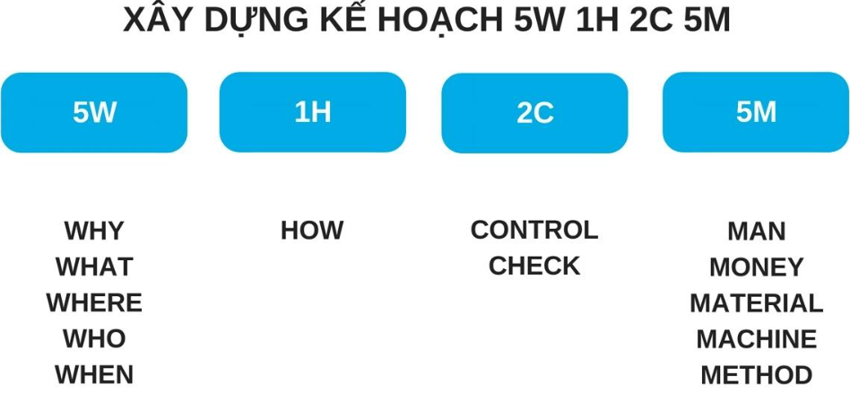
5. Lập kế hoạch

Slide 27
5. Lập kế hoạch
Lập kế hoạch có thể áp dụng trong nhiều lĩnh vực khác nhau, từ quản lý thời gian cá nhân, công việc hàng ngày, dự án nhỏ, đến dự án lớn. Một kế hoạch tốt giúp đảm bảo sự tổ chức, hiệu suất và tiến bộ trong việc đạt được mục tiêu đã đề ra.
Bài tập:
Sinh viên lập một kế hoạch cho một buổi Seminar của nhóm (nhóm có 5 sinh viên) trước lớp.
Tạo Work Breakdown Structure _ WBS cho kế hoạch trên.

Slide 28
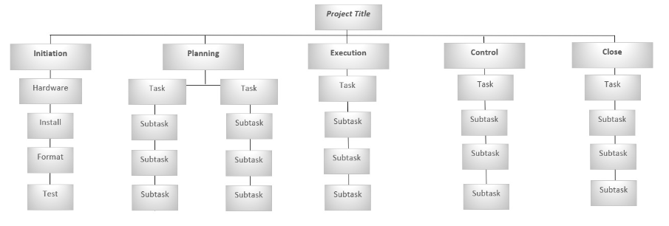
5. Lập kế hoạch
Tham khảo WBS mẫu:
Sinh viên tự học qua ví dụ.

Slide 29
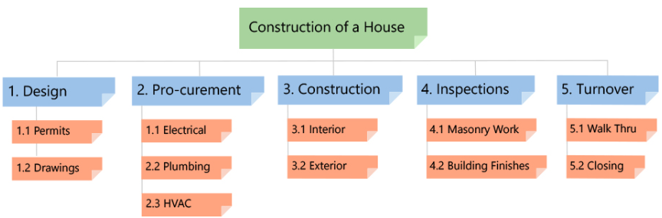
5. Lập kế hoạch
Tham khảo Ví dụ mẫu:
Notes:
Thiết kế (Design): Giấy phép (Permits) , Bản vẽ (Drawings)
Mua sắm (Pro-curement): Thiết bị điện (Electical), Thiết bị nước (Plumbing), thiết bị gia đình (HVAC)
Thi công (Construction): Nội thất (Interior), Ngoại thất (Extorior)
Kiểm tra (Inspections): Công việc xây dựng (Masonny Work), Hoàn thiện căn nhà (Building Finishes)
Giao nhận (Turnover): Duyệt qua (Walk Thru), Kết thúc (Closing)

Slide 30
6. Quản lý rủi ro
Rủi ro (Risk) là bất kỳ sự kiện bất ngờ nào đó có thể ảnh hưởng đến dự án của bạn, làm cho dự án trở nên xấu hơn. Rủi ro có thể ảnh hưởng đến mọi thứ: con người, thời gian, quy trình, công nghệ và tài nguyên.
Mỗi dự án đều có một số mức độ rủi ro. Có một số loại rủi ro như rủi ro phạm vi, rủi ro kỹ thuật và rủi ro lịch trình, rủi ro về tài chính hoặc những loại rủi ro tiềm ẩn khác. Ngay cả khi kế hoạch dự án của bạn là kỹ lưỡng, cũng có khả năng xảy ra rủi ro. Do đó, bạn cần chuẩn bị kế hoạch linh hoạt để thích ứng với rủi ro.

Slide 31
6. Quản lý rủi ro
Có nhiều cách để chuẩn bị cho rủi ro, chẳng hạn như phát triển kế hoạch quản lý thay đổi linh hoạt, nhưng hiện tại, điều quan trọng nhất cần làm là có công cụ theo dõi tiến độ của dự án trong suốt giai đoạn thực hiện bằng cách sử dụng báo cáo tình trạng dự án và/hoặc phần mềm lập kế hoạch dự án để theo dõi rủi ro.
Quản lý rủi ro được định nghĩa là quá trình xác định, theo dõi và xử lý các rủi ro nhằm giảm thiểu tác động tiêu cực mà chúng có thể gây ra cho dự án. Ví dụ xác định các rủi ro cho hệ thống máy chủ bao gồm vi phạm an toàn dữ liệu, tấn công mạng, lỗi hệ thống và thiên tai.

Slide 32
7. Triển khai kế hoạch
Sau khi có bản kế hoạch dự án cụ thể (tạm dùng WBS), người quản lý sẽ thực hiện triển khai kế hoạch với các công việc sau:
Tổ chức truyền thông kế hoạch của dự án đến các cá nhân, nhóm làm việc để họ hiểu được trách nhiệm mà họ cần thực hiện.
Thực hiện kết nối, giao tiếp giữa các thành viên tham gia dự án, thiết lập kênh truyền thông và báo cáo kết quả định kỳ.
Kiểm soát các yếu tố thời gian, chi phí, nguồn lực của dự án một cách chặt chẽ.

Slide 33
7. Triển khai kế hoạch
Câu hỏi:
Ai là người triển khai kế hoạch cho dự án?.
Làm sao triển khai kế hoạch đến mọi người tham gia dự án?
Một bản kế hoạch thường xuyên bị thay đổi bởi khách hàng thì người quản lý dự án phải giải quyết như thế nào?
Cho biết các công cụ giúp triển khai kế hoạch hiệu quả?

Slide 34
8. Theo dõi tiến độ
Theo dõi tiến độ dự án là quá trình ghi nhận tất cả các hoạt động của dự án nhằm đảm bảo các công việc được hoàn thành đúng thời hạn. Quá trình theo dõi tiến độ bao gồm tất cả các hoạt động như: Lên kế hoạch tiến độ dự án theo ngắn hạn (tuần, ngày…), theo dõi tiến trình thực hiện, so sánh kế hoạch với thực tế, điều chỉnh các công việc, quản lý rủi ro dự án,... Những công việc này nhằm với mục tiêu là đảm bảo dự án được hoàn thành đúng tiến độ thời gian và trong giới hạn ngân sách.

Slide 35
8. Theo dõi tiến độ
Theo dõi tiến độ dự án có thể dẫn đến thay đổi kế hoạch thực hiện, thay đổi nguồn lực và phản ứng với các rủi ro, biến động khách quan.
Để theo dõi tiến độ dự án hiệu quả, việc sử dụng phần mềm / công cụ hỗ trợ là cần thiết, nhờ phần mềm mà người quản lý giám sát và kiểm soát được các diễn biến trong khi thực hiện dự án.
Câu hỏi:
Sinh viên cho biết 02 phần mềm giúp quản lý dự án và theo dõi tiến độ.

Slide 36
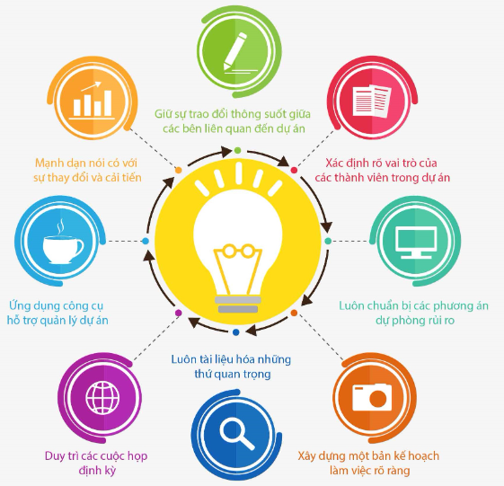
9. Bài học kinh nghiệm
Hình ảnh minh họa các kinh nghiệm trong quản lý dự án

Slide 37
9. Bài học kinh nghiệm
Nhà quản lý cần thiết phải nắm rõ những yếu tố sau đây, đồng thời là những bài học kinh nghiệm thực tiễn từ những nhà quản lý dự án nổi tiếng giúp tránh khỏi những thiếu sót và sai lầm không đáng có khi triển khai một dự án mới.
Giữ sự trao đổi thông suốt giữa các bên liên quan đến dự án
Xác định rõ vai trò của các thành viên trong dự án
Luôn chuẩn bị các phương án dự phòng rủi ro
Xây dựng một bản kế hoạch làm việc rõ ràng

Slide 38
9. Bài học kinh nghiệm
Luôn tài liệu hóa những thứ quan trọng
Duy trì các cuộc họp định kỳ
Ứng dụng công cụ hỗ trợ quản lý dự án
Mạnh dạn nói có với sự thay đổi và cải tiến
Câu hỏi:
Sinh viên giải thích cho mục 4, 8.

Slide 39
Bài tập
Sinh viên cài đặt phần mềm Microsoft Project và thực hành Lab 5, Lab 6, Lab 7

Slide 40

Q/A

